Slide 1

Diplomado en Ciencia de Datos UNAM Modulo 11 Modelo de Datos Multidimensional Agosto de 2023 Sergio Ibarra

Slide 2
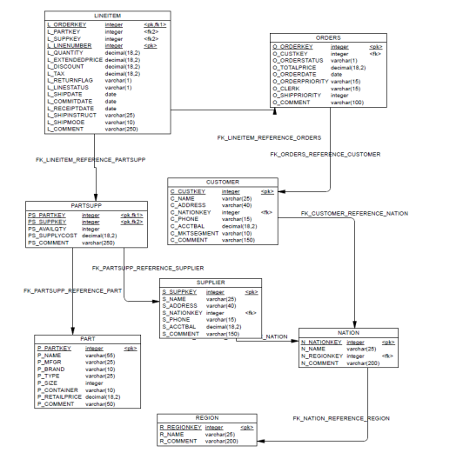
1. Revisar el siguiente modelo de base de datos transaccional

Slide 3
a. Explicar qué tipo de información se registra en este modelo de base de datos
Se está registrando información transaccional de ventas de partes de lo que parece ser automóviles.
El evento principal del negocio en este caso sería la orden de compra
b. Listar las tablas que identificas como transaccionales
Orders: Contiene información del monto, fecha y estatus de la orden de compra
LineItem: Contiene información del nombre, proveedor, impuesto, y método de embarque
c. Listar las tablas que identificas como catálogos
Customer
PartSupp
Supplier
Part
Nation
Region

Slide 4
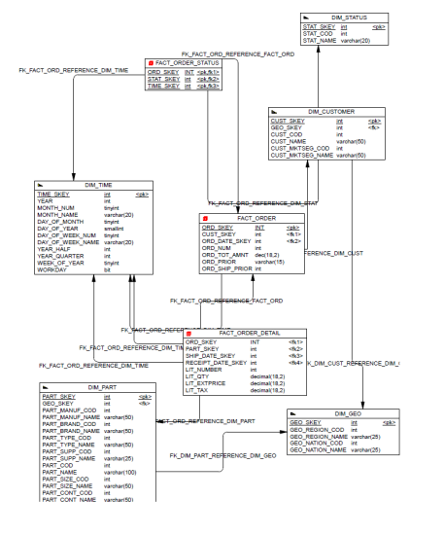
2. Revisar el siguiente modelo de base de datos multidimensional

Slide 5
a. Listar las tablas de hechos y que métricas se registran en estas tablas
Fact_order_status: El estatus de las ordenes de compra
Fact_order: La fecha y monto de orden de compra
Fact_order:_detail: Detalle de recepción e impuestos de la orden de compra
b. Listar las tablas de dimensines
DIM_STATUS
DIM_CUSTOMER
DIM_TIME
DIM_PART
DIM_GEO
c. Explicar los cambios que se hicieron en la conversión del modelo transaccional al modelo multidimensional
La tabla LineItem se partió y alimentó a las tablas FACT_ORDER_DETAIL & DIM_PART
La tabla SUPPLIER dejó de existir y su información paso a DIM_PART & DIM_GEO
Las tablas REGION & NATION se unieron en DIM_GEO
Las tablas PARTSUP & PART se unieron en DIM_PART

